Slide 1
Dr. Wächter Walter
Megyei tisztifőorvos
Vas Megyei Kormányhivatal
Népegészségügyi Főosztály
wachter.walter@vas.gov.hu
06-30-956-3437

Slide 2

Közegészségtan-járványtan
Járványok története
Dr. Wächter Walter
Vas Megyei Kormányhivatal
Népegészségügyi Főosztály

Slide 3
Járványtan – történeti áttekintés
A kezdetek
A fertőző betegségek, járványok ellen évezredek óta folyik az emberi társadalom küzdelme.
A járványoknak történelemformáló erejük volt, csaták kimenetelét, birodalmak sorsát döntötték el.
Az ókorban a járványokat az istenek büntetésének tartották, és természeti csapások (földrengés, vulkánkitörés, üstökös megjelenése) hatásával hozták kapcsolatba. Védekezésként misztikus szertartásokkal, kézrátétellel, amulettekkel próbáltak védekezni.
A lepra, pestis, himlő, kolerajárványok tízmilliós halálos áldozatokkal jártak.

Slide 4
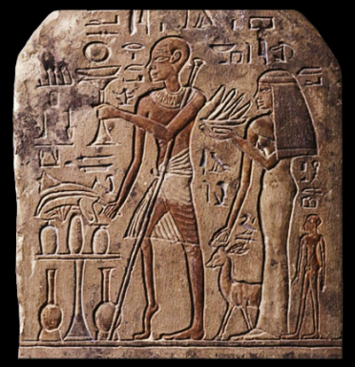

Slide 5
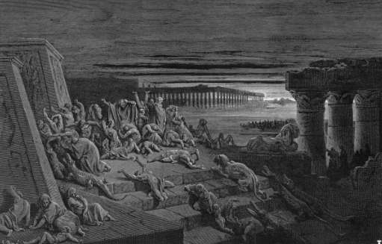
"És az Úrnak keze az Asdódbeliekre nehezedék, és pusztítja vala őket; és megveré őket fekélyekkel, Asdódot és határait.....és megveré a városnak lakosait kicsinytől fogva nagyig és fekélyek támadának rajtok....és azok az emberek, a kik nem haltak meg, fekélyekkel sújtattak annyira, hogy a város jajkiáltása felhatott az égig....
Csináljátok meg fekélyeiteknek képmását és egereiteknek képmását, melyek pusztítják a földet"
(Sámuel I. könyve 5-6.rész)

Slide 6
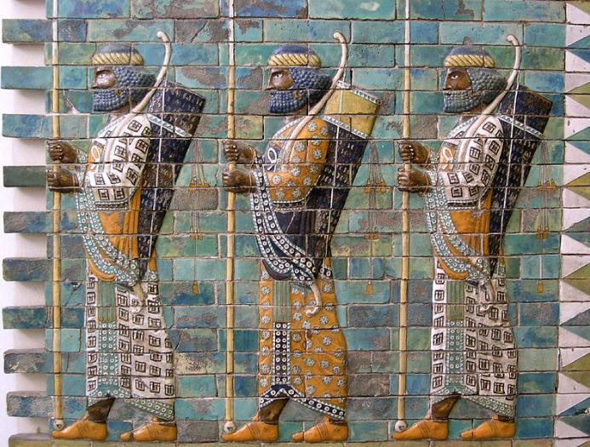
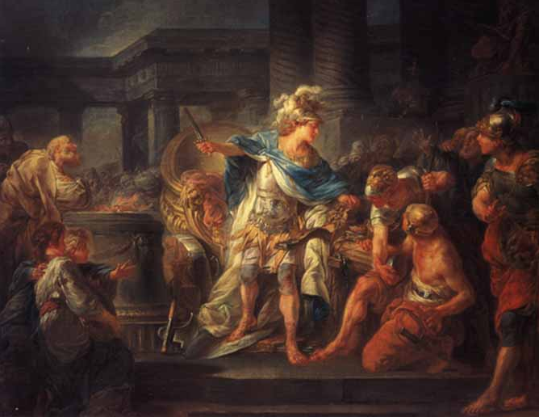
Hérodotosz: Historia című könyvében leírja, hogy a Xerxész által vezetett 800 000 fős perzsa serege 300 000 halott hátrahagyásával volt kénytelen visszavonulni, akik loimos-ban (valószínűleg pestis) pusztultak el.
Egy pestisjárvány már jóval a háborúk előtt eldöntötte a Mediterranium sorsát azzal, hogy a punok a Kr.e. 416-ban és 396-ban a rájuk törő járvány miatt nem tudták elfoglalni Syracusát, amit a rómaiak később elfoglalva bebiztosították maguknak a Mediterrán tenger feletti hatalmukat, lehetővé téve számukra a gyors felemelkedést.
Nagy Sándor hódításainak végét és birodalmának összeomlását is egy (valószínűleg kolera) járvány okozta. Egyes történelemkutatók szerint ő is a járványba halt bele.

Slide 7
Járványok elleni védekezés:
Egyiptomiak tudták, hogy a malária terjedésében a mocsaras vidékeken otthonos szúnyogoknak van szerepük és igyekeztek védekezni,
Ivóvíz felforralása a hasmenéses betegség ellen,
Árvíz ellen magasra építkeztek,
Babiloniak kiűzték a fertőző betegeket a vadonba vagy a sivatagba, ahol vadállatok martalékává váltak
A zsidók a betegeket a településeken kívül sátrakban helyezték el, elégették a ruháikat; füstölőkkel lakásfertőtlenítés; a megbetegedéseket bejelentették a papnak vagy az akkori gyógyítónak,
Hinduk elkülönítették a betegeket az egészségesektől.
Notes:
magassarkú

Slide 8
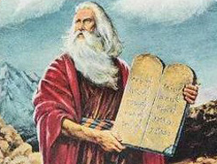
Mózes közegészségügyi rendelkezései
(sertéshús tilalma , lepra elleni védekezés, elkülönítés szabályai, körülmetélés)
A poklos ember tisztulásának törvénye: … a megtisztulni akaró mossa ki ruháját, borotválja le mindenütt a szőrét, mosakodjék meg vízben, és tiszta lesz. Azután bemehet a táborba, de hét napig maradjon a sátoron kívül. (3Móz 14,8)
„Ne vagdaljátok be testeteket halottért, és ne végezzetek magatokon tetoválást. Én vagyok az Úr!” (3Móz 19,28)
„Legyen a táboron kívül egy hely, ahová félremégy. Legyen a fölszerelésed között ásó is, hogy amikor kinn leülsz, gödröt áshass vele, és betakarhasd, ami elment tőled. Mert Istened, az ÚR veled jár a táborban, hogy segítségedre legyen, és kezedbe adja ellenségeidet; legyen azért a táborod szent, ne lásson ő nálad semmi szemérmetlenséget, mert elfordul tőled.” (5Móz 23, 13-15)

Slide 9
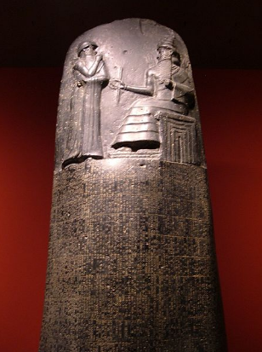
Hammurapi babilóniai király (i. e. 1500 évvel)
törvénye rendelte el a halottszemlét
szabályozta a piacot és
foglalkozott a jó vízellátás és a csatornázás jelentőségével

Slide 10
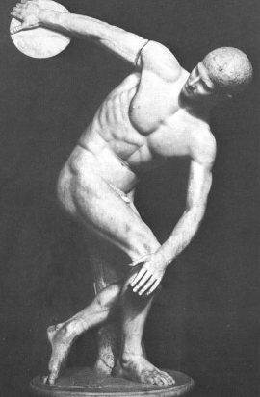
Egyiptomi, görög, római egészségkultúra

Slide 11
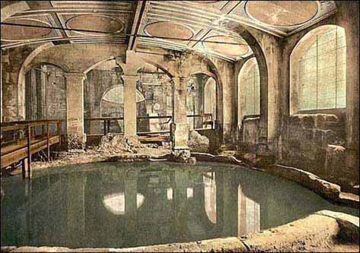
Rómaiak-magas színvonalú fürdők, csatornázás
- emberi és állati ürülék elvezetése a Tiberisbe
- vízvezeték építés (hegyekből forrásvíz odavezetése)
Temetkezési rendszabályok (városon kívüli temetés) és szemételtávolítás
Piacok ellenőrzése-közétkeztetés

Slide 12
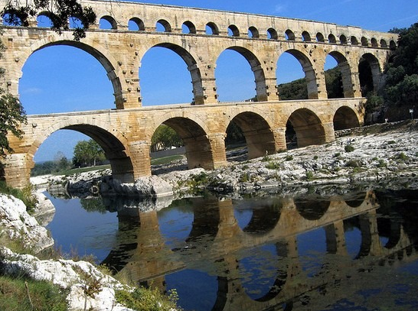
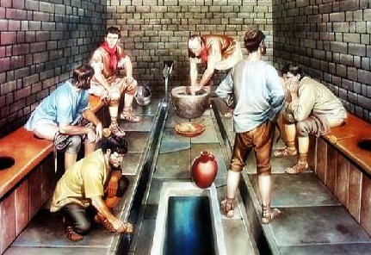
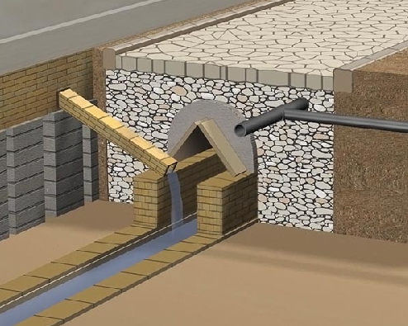
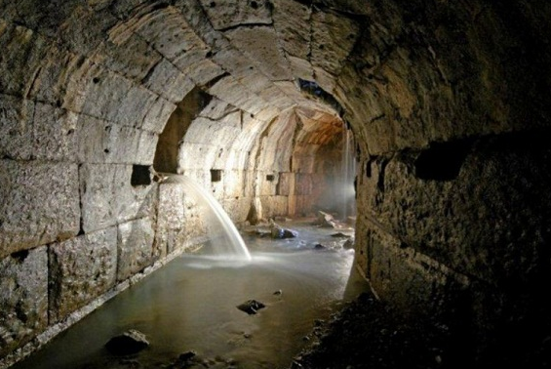

Slide 13
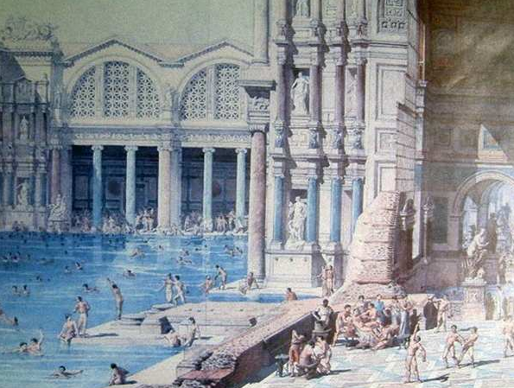
Amellett, hogy élvezhették a fürdőzés örömét, tornázhattak vagy labdázhattak a sportpályákon, a társalgókban baráti körök jöttek össze beszélgetésre, de játszhattak társasjátékokat, megbeszélhették a politikai híreket.
A nők délelőtt, a férfiak délután látogathatták a fürdőket.
A szegények és a rabszolgák is eljárhattak a fürdőkbe éppúgy, mint a császárok.

Slide 14
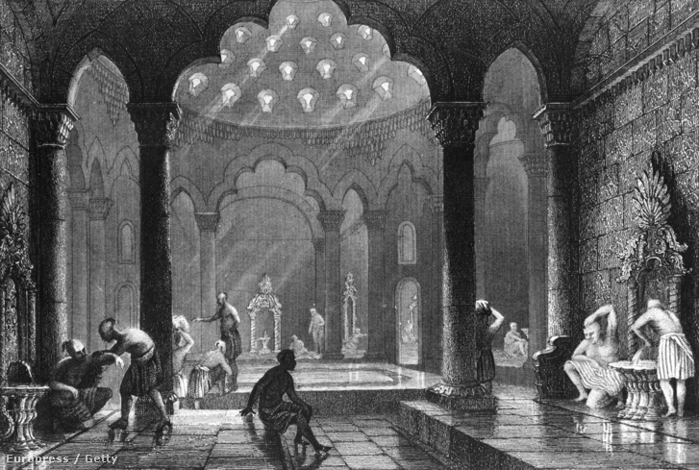
Galenos (130-210)
A fürdőzés javasolt sorrendje:
A forró lég- és gőzfürdőt követően forró vízben kell ellazítani az izmokat, melyek ezután a hideg vízben frissülnek fel. A fürdés befejezéseként a testet illatos olajjal kell bekenni.
Ezt a „vízkúrát” egészítette ki a fürdőkhöz kapcsolódó tornacsarnokban zajló testmozgás, melyet a testre tapadt homok letisztítása követett.
A fürdők jellegzetes alaprajzán jól meghatározhatók a különböző rendeltetésű helyiségek, melyek térbeli elhelyezkedése általában a Galenos által leírt fürdőprogramot követi.

Slide 15
A középkor a járványok okaként az égi, misztikus erőket tette felelőssé
A védekezést, ismeretek fejlődését akadályozta a kor egyházi, tudományellenes uralkodó irányzata
Közegészségügy romlása indult el
Aszkétizmus (lemondás az élvezetekről)-higiéne visszaszorítása
Szemét az utcákon, sűrűn épített szűk lakások, kevés fény és levegő
Kút háztartási hulladékkal és ürülékkel szennyezett
Kiemelt helyen levő templom köré temetkeztek
A járványok miatt városok elnéptelenedése
Notes:
Olyan emberi életvitel, melynek lényege a földi élettől való elfordulás, a teljes lemondás mindenféle élvezetről, az önsanyargatás. A különböző vallások mint az igazán erkölcsös életformát hirdették.

Slide 16
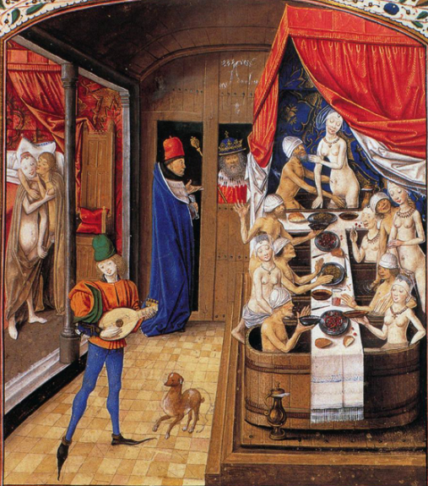
Középkor
4-5. században még engedték a keresztényeknek a fürdést a közös fürdőkben, de elítélték, ha a fürdőket más élvezetekre használták. Egy idő után már nem nézték jó szemmel, ha nők is jártak fürdőkbe.
Később még több szigorítást vezettek be. Először a keresztényeknek megtiltották, hogy meztelenül fürödjenek, később már úgy általában nem tetszett az egyháznak ez a fajta tevékenység. A hivatalos álláspont az volt, hogy a nyilvános fürdők az immorális viselkedés, a szex és a betegségek melegágya.

Slide 17
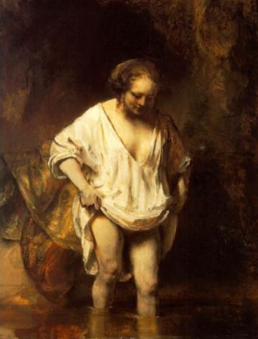
Később valóban a betegségektől való félelem miatt nem fürödtek az emberek. A 16. században elterjedt tévhit szerint a betegségek a vízzel jutnak el a bőrre és onnan a testbe. Egy akkor írás szerint a melegvizes fürdő átmelegíti ugyan a testet, de gyengíti a szervezetet és tágítja a bőr pórusait. Ezért lehetnek veszélyesek, súlyos betegségekhez, még halálhoz is vezethetnek.

Slide 18
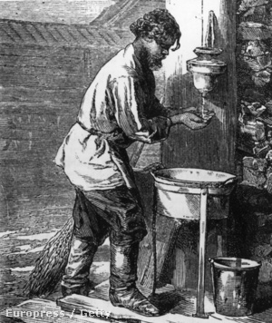
Tisztálkodás: kézmosás arc egy része, szájöblítés.
De a teljes arc mosása is veszélyesnek számított, különösen a szem környékén.
A gazdagabbak nem teljesen hagyták el a fürdés szokását, de évi néhány alkalomra korlátozták azt.

Slide 19
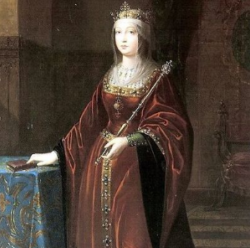
Izabella, Spanyolország királynője,
saját állítása szerint csak kétszer fürdött: egyszer amikor megszületett, és egyszer amikor megházasodott.
parfümök, „smink”, magassarkú cipők, fejvakarók…

Slide 20
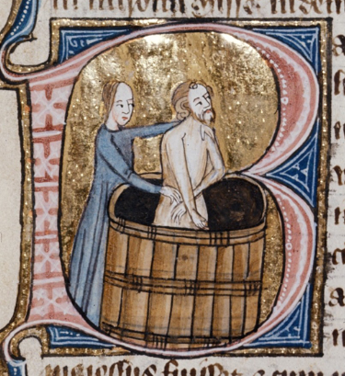
Müller Regiomontanus 1471-ben írott, Heltai Gáspár által 1575-ben lefordított Csíziója
"Nem jó fürödni semmiféle meleg
jegyben".
"Ha fürödni akarsz vagy köpölyöztetni, holdfogytában jó, amikor a hold a Bika jegyben van, vagy Ikrekben, Rákban,Mértékben (azaz: Mérlegben), Skorpióban és Halakban".
A Hold körülbelül két és fél napot tartózkodik egy-egy jegyben: 15nap/év

Slide 21
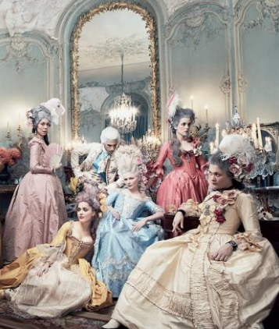
Scarron (1610-1660) francia író a francia udvarhölgyekről: jóllehet fehér inget vesznek fel, annak váltására havonta csak egyszer kerül sor.
A magas nyakú ruhák, fodros gallérok és kézelők eltakarták a szifiliszes bőrelváltozásokat, a rühösség nyomait és az elvakart tetű-, bolha- és poloskacsípéseket - grattoir (vakaró)
Montaigne (1450-1523) francia író elragadtatással nyilatkozott a német házak tisztaságáról, mert: "… az ágy mellé a fal felől mindig vásznat vagy függönyt akasztanak, hogy a köpések ne piszkítsák össze a falat".
A zsebkendőt inkább dísznek tekintették, semhogy a drága, csipkés selymet orrfújásra használták volna. A XVI. század illemszabályai csak annyit írtak el, hogy ezt a műveletet bal kézzel kell végezni, mert az étkezéskor jobb kézzel nyúltak a tálba.

Slide 22
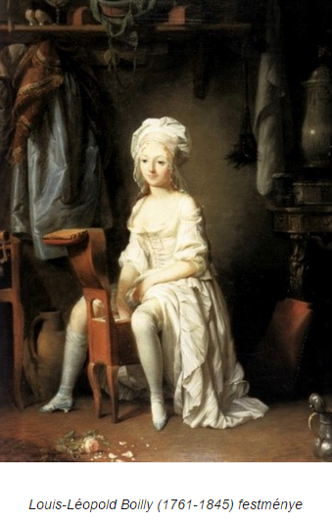
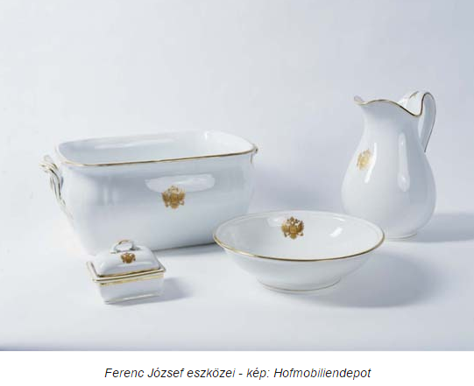

Slide 23
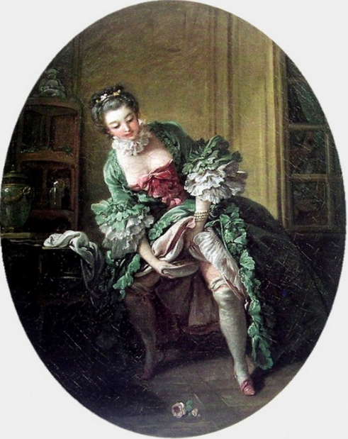
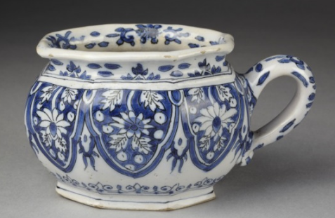

Slide 24
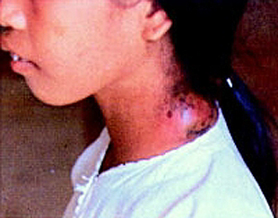
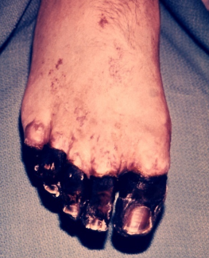
Pestis (dögvész, fekete halál)
Formái
bubópestis (mirigyláz, patkánybolha), magas láz, ízületi fájdalom, szédülés, hányás, valamint az ágyéki, nyaki és hónalji nyirokcsomók fájdalmas, sötét elszíneződéssel és gennyes váladékozással járó megnagyobbodása. 4-7 nap múlva halál 80%
tüdőpestis cseppfertőzéssel 100%
szeptikémiás alak: a baktériumok kívülről, egy seben keresztül juthatnak a szervezetbe, de kifejlődhet a pestis más formáiból is 100%

Slide 25
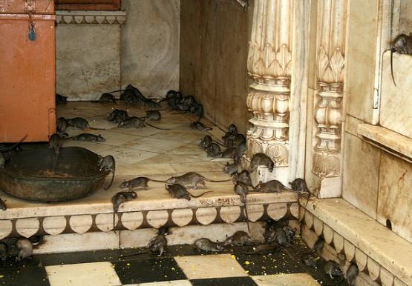
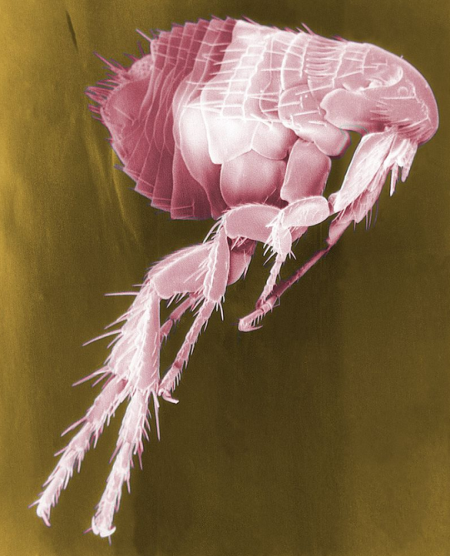
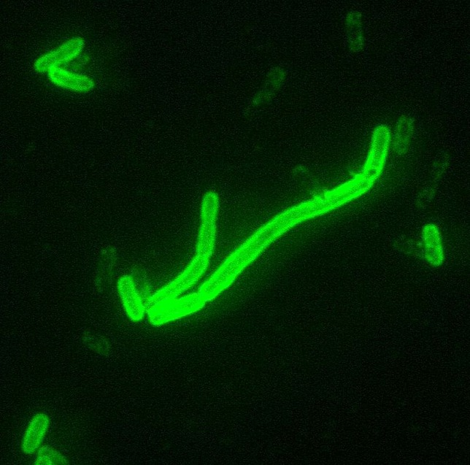
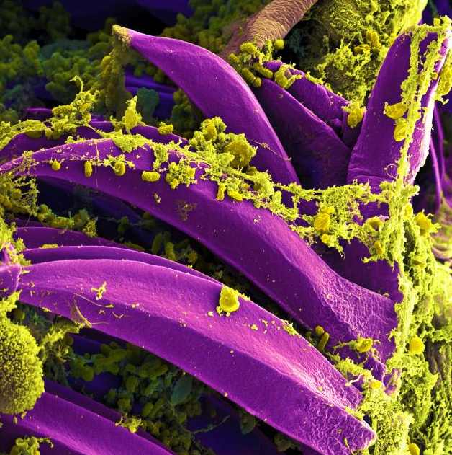
Yersinia pestis

Slide 26
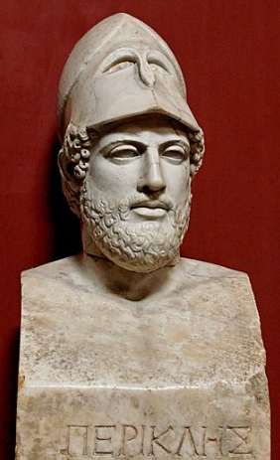
Attikai járvány i.e. 420.
Peloponnészoszi háború /Thuküdidész/
“A városban a járvány következtében más téren is egyre inkább lábbal tiporták a törvényeket. Az emberek egyre bátrabban adták át magukat az eddig titkolt élvezeteknek, látva, hogy milyen gyorsan változik a szerencse, hogyan halnak meg pillanatok alatt a gazdagok, s ülnek be javaikba olyanok, akik addig teljesen nincstelenek voltak…
Már senkit sem tartott vissza sem az istenektől való félelem, sem az emberi törvény, s mivel látták, hogy mindnyájan egyformán pusztulnak, úgy gondolták, mindegy, hogy valaki kegyes volt-e vagy sem, és senki sem hitte, hogy megéri azt a napot, melyen bűneiért törvény elé állítják és elnyeri büntetését”

Slide 27
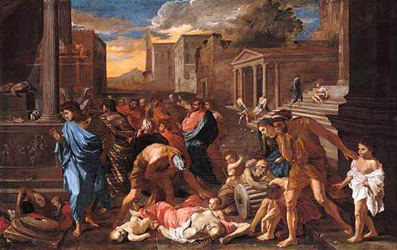
“vad szertelenséggel dúlt a pusztulás, egymás hegyén-hátán heverve lehelték ki lelküket… S maguk a szentélyek is, ahol szállást kerestek, telve voltak az elhunytak holttesteivel. …
A temetések addig szokásos rendjét is teljes zűrzavar váltotta fel, mindenki úgy temette el halottját, ahogyan éppen tudta. Sokan… olyan szemérmetlen módon jártak el, hogy azokra a máglyákra, amelyeket mások emeltek, azokat megelőzve a maguk halottját helyezték rá és égették el, sőt némelyek másnak a már lobogó máglyájára dobták rá a magukkal hozott holttestet, majd elsiettek…”

Slide 28
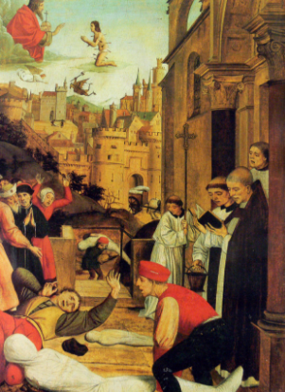
Jusztiniánuszi járvány 542.
I. Iusztinianosz bizánci császár uralkodása alatt
kb. 535-ben bekövetkezett globális éghajlatváltozás miatt a pestisbaktériummal fertőzött rágcsálók Kelet-Afrikából északra vándoroltak
Konstantinápoly (a kor legnagyobb és legforgalmasabb kikötője volt a Mediterrániumban) – Itália – Görögország – Kis-Ázsia
10.000 halott naponta
Római birodalom széthullása

Slide 29
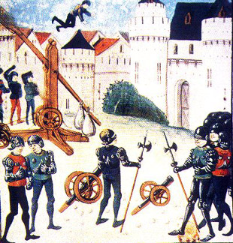
1347 Kaffa ostroma (Krím-félsziget)
A pestis mint biológiai fegyver
A járvány megjelent a városban, ahol több ezer genovai polgár tartózkodott. A lakosság hajókon menekült el Kaffából, így a pestis eljutott Konstantinápolyba, majd Velencébe, Messinába, Genovába és Marseille-be, és onnan terjedt az európai kontinens belsejébe, illetve a tuniszi kikötő révén Észak-Afrikába

Slide 30
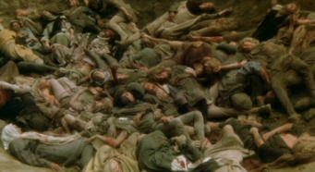
Szicília
A genovai hajókon mindenki halott vagy beteg volt, és hiába próbálták karanténba zárni őket, a kór gyorsan elterjedt, és hat hónapon belül a lakosság fele meghalt a szigeten.
„Amikor az emberek felismerték, hogy milyen halálos kór érkezett hozzájuk, gyorsan kizavarták az itáliaiakat városaikból. De a betegség maradt, és hamarosan halottak voltak mindenhol. Az apák elhagyták beteg gyerekeiket. Az ügyvédek megtagadták, hogy a haldoklókat felkeressék és végakaratukat rögzítsék. A szerzetesek és apácák gondozás nélkül hagyták a betegeket, és az apátságok és imaházak is hamar kiürültek, ahogy lecsapott rájuk a betegség. A holttesteket az üres házakban hagyták, és senki nem temette el őket keresztény módra”…
(kortárs feljegyzés)

Slide 31
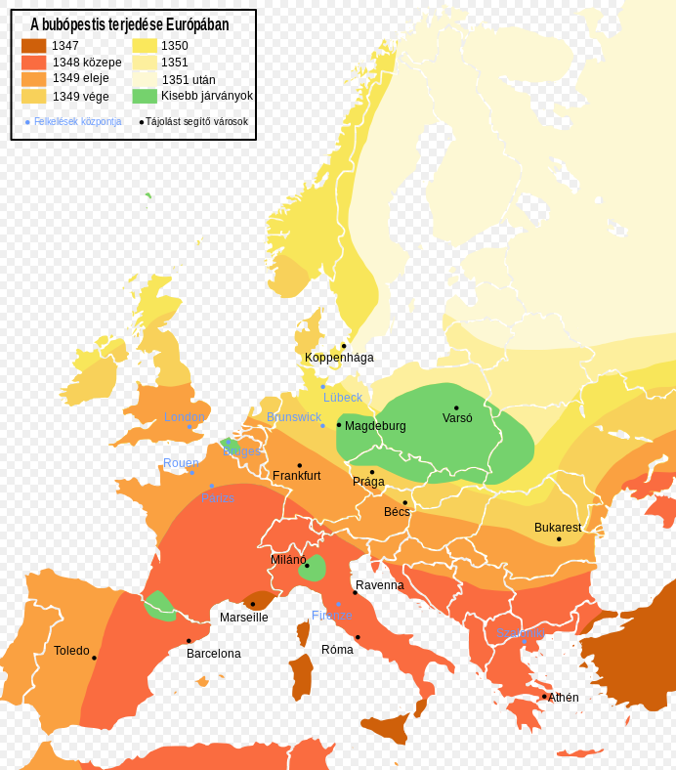
4 év alatt kb.: 20 millió halott, Európa lakosságának 50%-a

Slide 32
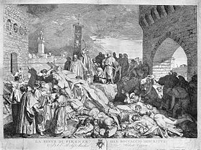
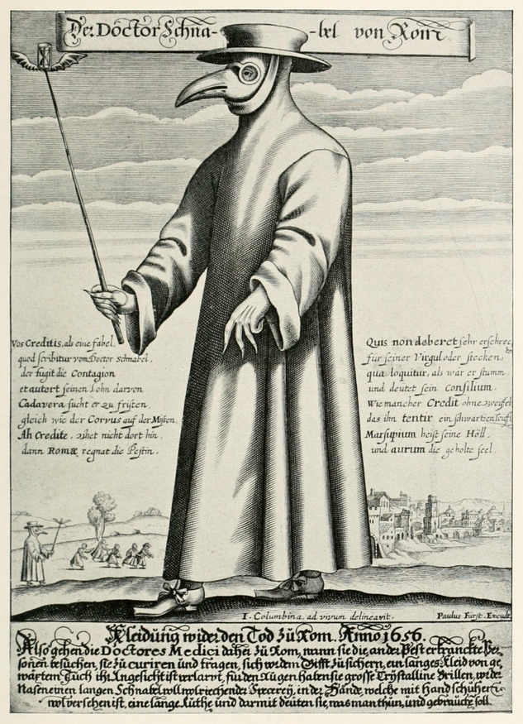
Luigi Sabatelli: A pestis Firenzében 1348-ban, illusztráció
„Der Doktor Schnabel von Rom” – Doktor csőr Rómából (Paul Fürst gravírozása). A pestisdoktor könnyen lemosható köpönyeget, kalapot és kesztyűt viselt az arcát hosszú csőrszerű maszk fedte - benne illatszerek, gyógynövények, erős fűszerek - a szemeit kristályüvegből készült szemüveg óvta. Kezében pálcát tartott, hogy még véletlenül se érjen hozzá a betegekhez.

Slide 33
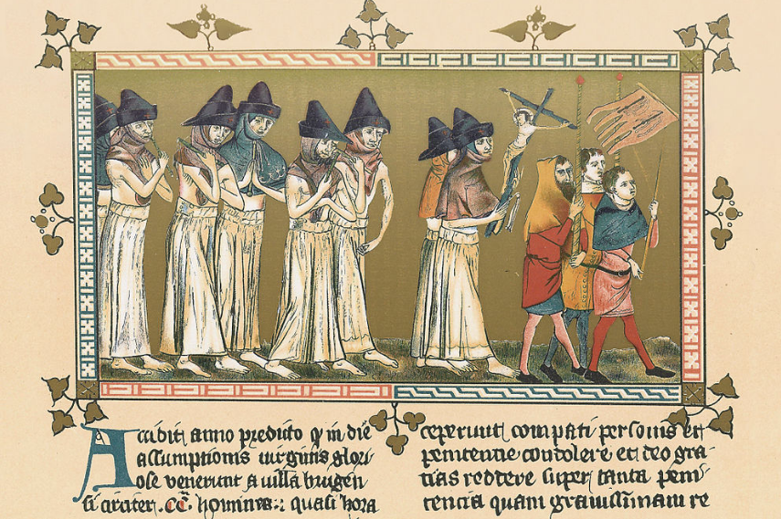
Gazdasági, politikai hanyatlás
„Carpe diem”
(Boccaccio:Dekameron)
Flagelláns mozgalom
„Okok” keresése: boszorkányok,
zsidók
Erőszakos bűncselekmények
Járványőrök
Vesztegzár Raguza 1377.
(első szabályos, 40 napig tartó
elkülönítés quarantana)
Katolikus egyház tanainak
megkérdőjelezése
„Vág vize mentében nagy csapat emberre
Talált, kik üvöltve és magokat verve,
Viszik – mint madarak költözve ha szállnak, –
Fekete hírét a fekete halálnak.”
/Arany: Toldi szerelme/

Slide 34
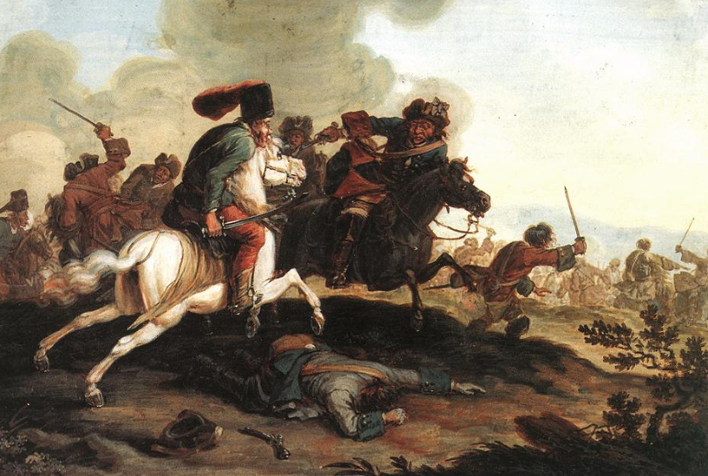
A pestis Magyarországon
Árpád-ház királyai uralkodása alatt jelent meg, XVII. századig visszatérően jelen volt
Az 1300–1400-as években gyakran fordultak elő az ország területén az 1349-esnél kisebb járványok
A Rákóczi-szabadságharc utolsó éveiben, 1708-tól hatalmas pestisjárvány pusztított (Kuruc sereg: rosszabb higiénés, viszonyok, egészségtelen ivóvíz, rosszabb orvosi ellátás - Hepatitisz A, pestis)
Becslések szerint az egész szabadságharcban 80 ezer ember halt meg, a járványban 410 ezer
(pl.: Érsekújvár felszabadítása meghiúsul, mert a
pestis miatt Rákóczi 16.000 főnyi serege 3000-re
csökkent. Ekkoriban tizedelődött meg a
bányavárosok és a Szepesség népe, s települtek az
elhaltak helyére a szlávok).

Slide 35
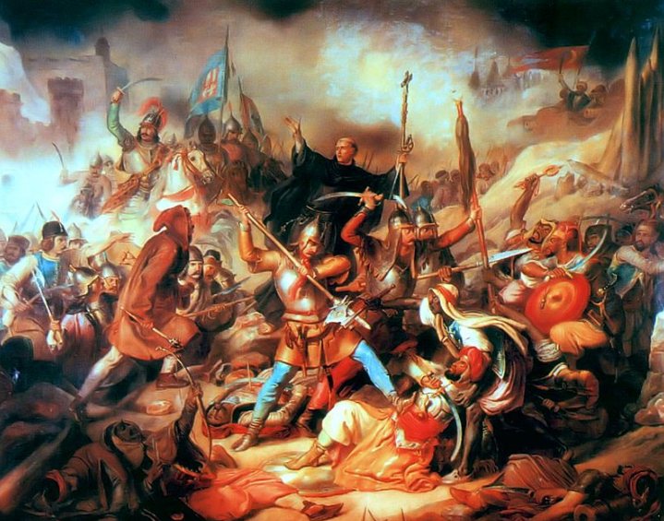
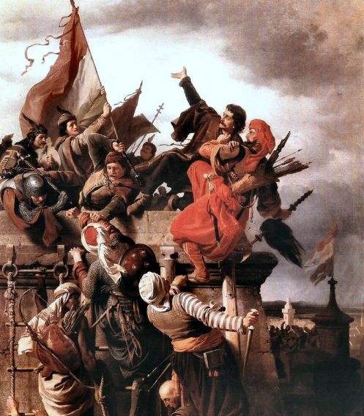
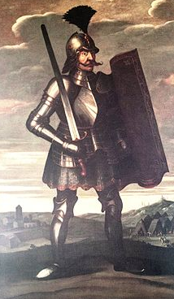
Nándorfehérvár 1456.

Slide 36
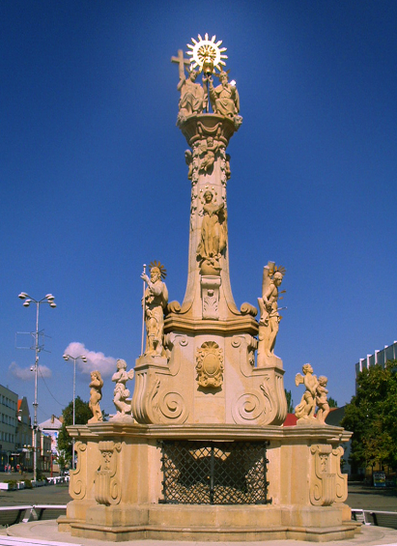
A járványok az 1700-as évek első felében is gyakoriak voltak.
Az utolsó nagyobb pestisjárvány hazánkban 1738-ban volt.
A járvány hatása: 1770 - tisztiorvos a megyékben
Szentháromság-oszlop, Érsekújvár

Slide 37
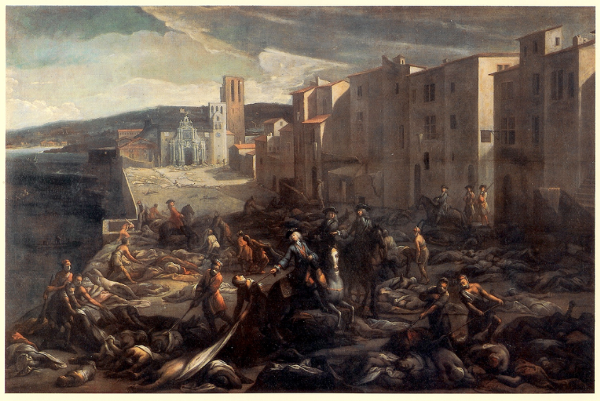
Michel Serres: Pestisjárvány Marseille-ben, 1720
Az 1700-as években több mint 100 pestis járvány söpört végig Európán.
38 000 embert ölt meg Londonban, pusztított Olaszországban, Spanyolországban és Bécsben.
A marseilles-i és moszkvai járványt követően a 18. században a betegség eltűnt Európából.

Slide 38
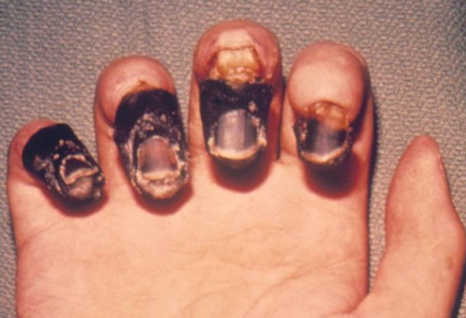
A pestis ma
Endémiás pestisgócok:
Kelet-Afrika 800-1000 eset/év, kb.13% halálozás.
Dél-Amerika , Ázsia
Az USA-ban Új-Mexikó és Colorado állam 10-20 eset évente, 14,4 %-os letalitással (prérikutyák – macskák).
Közép-belső Ázsia is endémiás területnek számít, a megbetegedések pontos számát azonban itt még megbecsülni sem lehet.
A jelenleg leginkább veszélyeztetett terület Madagaszkár szigete, ahol évente ezres nagyságrendű a megbetegedettek száma, tisztázatlan letalitásadatok mellett. A nagy számú megbetegedés mögött egy rezisztens baktériumtörzs áll, amely sok antibiotikummal, így a streptomycinnel szemben szemben is ellenálló.
Járványok:
2003. Algéria
2005. tüdőpestis Kongói DK
(1000 eset/év, 100 halott)
2008. Madagaszkár, 18 haláleset
2008. Uganda 12 eset, 3 halál
2009. Tibet Qinghai 11 eset, 1 halott
Biológiai fegyver

Slide 39
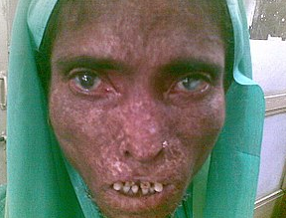
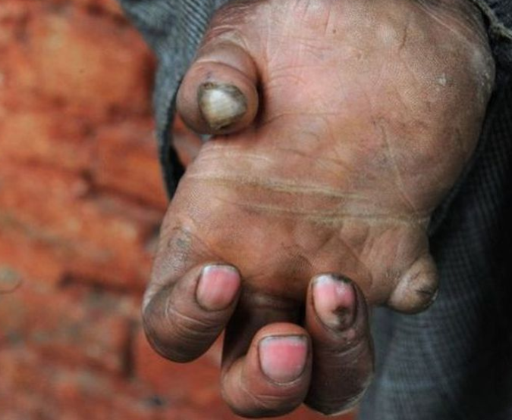
Lepra (Hansen-betegség, bélpoklosság)
  Mycobacterium leprae
Lepromatosus: bőrben, nyálkahártyákon, zsigerekben képződő daganatszerű sejtszaporulatok (ún. granulomák, lepromák). A beteg váladékaival nagy számban ürítheti a kórokozókat, járványügyi szempontból ezért ez a forma a legjelentősebb.
Tuberculoid: a bőr foltos elszíneződése és érzéketlenné válása, perifériás idegrendszeri bénulások, szövetelhalások, a végtagok, az arc megcsonkulása a jellemző. A tuberculoid formában a kórokozó a beteg váladékaiban ritkán mutatható ki.
Notes:
Súlyosan torzító bőrgyulladás, perifériás idegkárosodások és progresszív testi és szellemi leépülés jellemzi.

Slide 40
Lepra
  Elmúlt két és félezer év történelmét végig kísérő betegség
  Kelet-Afrikából terjedt el a világ többi részeire, Nagy Sándor hada juttatta el nyugatra
  A keresztes háborúk idején tömegesen jelent meg a pestissel együtt, majd megjelenése fokozatosan szórványossá vált, de több fellángolása volt. A 12. és 13. században alapított leprásokat gondozó kórházak megnőtt száma alapján azt feltételezik, hogy a betegek száma a középkorban nőtt meg ugrásszerűen Európában. E korban egyedül Franciaországban közel 2000 leprakórház működött.
  Nagy Lajos titkoltan leprás volt
  Kijelölt helyen élhettek, ruhájukban kitűntek, kereplővel járhattak csak
  Magyarországon I. István korában voltak kijelölt „otthonfélék” részükre
  Leprosoriumok - Margit-sziget „Nyulak szigete” Insula leporum (leprorum)

Slide 41
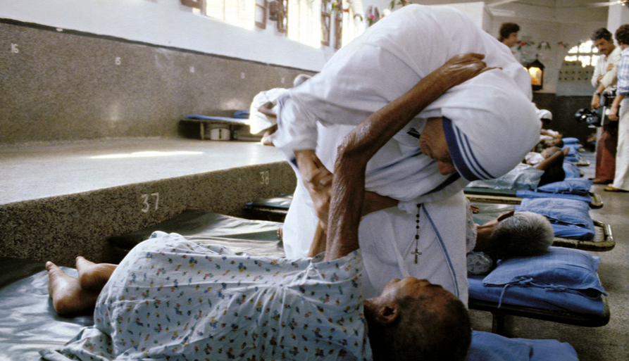
Lepra
A betegséget korábban már legyőzöttnek hitték, világszerte azonban még ma is milliós nagyságrendben jelentkezik és számos országban igen elterjedt.
2018-ban világszerte 209 000 leprás esetet diagnosztizáltak. Az új esetek többsége 14 országban fordul elő, s ezek több mint 60%-a Indiában.
Európában Romániában a Duna-delta vidékén (Tichilești)van lepraszanatórium, de Ukrajna, Oroszország területén is található.

Slide 42
Himlő
Himlő:
  A VI. századtól ismert, Afrikából, az Arab-félszigeten át Európába került
  Behurcolása az Újvilágba
  Háborúkkal karöltve mindig megjelenik
  XVII. században volt a legsúlyosabb járványos időszak
  Védőoltás: 1796 Jenner, 1798-ban közölte a kísérlete eredményeit
  Angliában nem lett kötelező a védőoltás a személyi szabadságra és lelkiismereti aggályokra hivatkozva
  Ellentétben Magyarországon már 1799-ben oltás népszerűsítése
Notes:
Egy tehenészlány megjegyzése, miszerint ő már nem kaphatja el a himlőt, hiszen átesett a tehénhimlőn, vette rá, hogy e téren kísérletezésbe kezdjen. Úgy döntött, megfigyelését teszteli és egy, a tudomány iránt vállalkozó kedvű, James Phipps nevű fiúnak napokig adagolta a Blossom (virág) nevű tehén himlőhólyagjaiból származó váladékot, azaz tehénhimlővel fertőzte meg a fiút, aki viszont sikeresen átesett a betegségen. És később himlővel megfertőzve, nem lett beteg. Így bebizonyosodott a vakcinázásjelentősége, melyet azóta is alkalmaznak a fertőzések elleni védelemben.

Slide 43
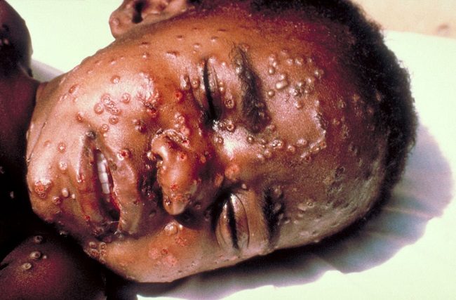
Himlő
variola, variola vera
Kizárólag emberről emberre
Cseppfertőzés: tüdő - nyirokcsomókban sokszorozódnak, véráram - lép, máj, csontvelő.
Magas láz, végtagfájdalom „influenza”
Egy héttel később hólyagok, gennyessé válnak.
Halálozás:
Variola major 35%,
Variola minor 1%
Túlélőknél hosszú távú szövődmények: maradandó hegeken, szaruhártya elfekélyesedése miatt vakság, férfiaknál meddőség

Slide 44

Himlő
Kb. tízezer éve jelenhetett meg, s azóta tizedeli az emberiséget
Indiai, kínai és arab leírások
Ezekből a régiókból indulhatott a karavánutak mentén Európa felé
A XVIII. századi Európában 60 millió halott (a fertőzöttek 30%-a, nagy részük 5 éven aluli gyermek), a túlélők egyharmada pedig megvakult.
XX. század 300-500 millió haláleset. 1967-ben 15 millió eset,
2 millió halott.

Slide 45

Himlő
V. Ramszesz Kr.e. 1156-ban himlő áldozata
Rákóczi-szabadságharc idején, 1711-ben váratlanul elhunyt I. József
I. Erzsébet, Haydn, Robespierre, Sztálin.
Kölcsey Ferenc

Slide 46


Újvilág
Lakosság 95%-a

Slide 47


Slide 48

Rajz az Edward Jenner elképzelését övező korabeli vitákról (James Gillray, 1802)

Slide 49

/Dr. Mészner Zsófia/

Slide 50

Tífusz (Kr.e. 430? – napjainkig)
Typhos (kába, zavart): bőrkiütések és emésztőszervi panaszok mellett idegrendszeri tünetekkel is jár.
Ruhatetű: Rickettsia prowazeki sejtparazita.
Rossz higiéniai körülmények: hajléktalanok,menekülttáborok, börtönök (börtönláz), hadseregek
A betegséggel kapcsolatos első írásos emlék 1083-ból származik, az olaszországi Salerno melletti zárdából.
A vakcinák kifejlesztése előtti időkben rengeteg áldozatot szedett, csak 1918-22 közt 3 millió embert pusztított el.

Slide 51

A XI-XIII. századi keresztes hadjáratokban résztvevők közül igen sokat a fekete himlő és a kiütéses tífusz pusztított el
Keresztes hadjárat: 300.000 induló, 20.000 érkező
Keresztes hadjárat: 100.000 induló, 5.000 érkező

Slide 52

„Morbus Hungaricus”
I. Miksa 1566-ban zsoldos hadsereget toboroz Szigetvár felmentésére
Kiütéses tífusz a győri és a komáromi táborban
Kb.: 30 000 halott
A sereg szétzüllött anélkül, hogy hadi eseményben részt vett volna
A szétszóródó katonák egész Nyugat-Európában elterjesztették a betegséget

Slide 53

A Napóleoni háború és az oroszországi hadjárat 1.5 milliós francia emberveszteségéből 200.000 fő volt harci cselekmények és az orosz tél áldozata, a többiekkel a tífusz végzett

Slide 54


I. világháború:
A fertőzöttek halálozási aránya a 40%-ot is elérte
Orosz, Lengyel, Román, Szerb csapatok (150.000 halott)
(Oroszország 3.000.000 halott)
A nyugati fronton tetvetlenítő állomások voltak
II. világháború alatt vakcina kifejlesztése

Slide 55
Hastífusz
Minden háborúban megjelent
A kiütéses typhussal együtt, több áldozatot okozva, mint a háború maga
Egész világon jelen volt, de nem okozott kiterjedt pandémiákat
Magyarországon fertőzött vízvezeték által okozott járványok az 1890-es, 1900-as években, gyakran kolerával együtt

Slide 56



Szifilisz (morbus gallicus, franc)
Treponema pallidum
Valószínűleg Kolumbusz hajósai hozták Amerikából
1495-ben a Nápolyt védő spanyol zsoldosok, a várost elfoglaló francia csapatok, valamint a lakosság körében szifiliszjárvány robbant ki, mely akkor heveny lefolyású volt, 6 hét alatt a 40 ezer főnyi francia hadsereget 6 ezer főre apasztotta. Túlélők tovább terjesztették és néhány évtized múlva a földrész lakosságának jelentős része szifiliszes volt
Száz év alatt hihetetlen méreteket öltött, minden társadalmi réteget sújtva

Slide 57

Szifilisz
Isten büntetése,"bujakór"
Hosszabb távon a közgondolkodást is megváltoztatta
XVII. század a bűnbánat, a nyakig zárt fekete ruhák, a szigorú puritanizmus, a barokk istenhez-fordulás időszaka

Slide 58

1526. Mohács
Lepra, szifilisz
Víz helyett bor
(II. Lajos névnapja)
Dehidráció
Meleg
Oszmán had:
Alkohol tilalom
Kávé, tea (forralt víz)

Slide 59

Szifilisz
Penicillin
10-12 millió fertőzés/év
90%-a fejlődő országokban
Évente hozzávetőlegesen 700.000 – 1,6 millió terhességre van befolyással, spontán vetélést, halva születést, és kongenitális szifiliszt okozva.
Szubszaharai Afrika térségeiben a szifilisz a méhen belüli halálozások mintegy 20%-át okozza

Slide 60

Kolera XIX. sz.
Ázsiában több mint kétezer éve ismert,
Európában csak a XIX. század eleje óta- köszönhető a közlekedés lassúságának
Hét nagy pandémia (1961-től az utolsó)
  1816- 1823 -nem érintette Európát, terjedt kelet felé Japánig, nyugatnak a Volga partjáig
  Kelet-Indiából az akkori Perzsián és Oroszországon keresztül jutott be Európába
Magyarországon 1831-1916 között 6 nagy és 5 kisebb járvány
Tiszán lefelé hajózó sót szállító emberek hozták be Galícia felől
240.000 ember halt meg, ami Európán belül a legmagasabb halálozás volt
Gyorsan terjedt, a rémült emberek szétvitték az országban
Intézkedések ellenére 1, 3 millió halott

Slide 61



Gonorrhoea
VIII. Henrik ilyen eredetű megbetegedése volt egyes vélekedések szerint az oka annak, hogy, felesége, Aragóniai Katalin holt gyermekeket szült. Henrik el akart válni, ám VII. Kelemen pápa ezt nem engedélyezte számára, majd kiközösítette, s ennek következményeként alapította meg VIII. Henrik az anglikán egyházat

Slide 62

Tuberculosis
Mycobacterium tuberculosis, M.bovis, M. avium, M. africanum, M. leprae
ZOONÓZIS!
(emlősök, madarak)

Slide 63

TBC terjedése
Cseppfertőzés
Táplálkozás: fertőzött étel, ital (pl.: víz, tej)
Vér útján: fertőzött injekciós tű, orvosi műszer, tetoválás stb.
Szexuális kapcsolat
Nyílt seb
Terhesség, szoptatás

Slide 64

TBC tünetei
Általános: fogyás, hőemelkedés, izzadás (főleg éjszaka), étvágytalanság, fáradékonyság, gyakran jelentkező meghűlések.
Légzőszervi: köhögés, köpetürítés. Ritkábban mellkasi fájdalom, légszomj.
Speciális szervi tünetek: csontrendszeri, vese, idegrendszer stb.

Slide 65


Slide 66

Tuberculosis
500 000 éves törökországi homo erectus maradvány
18 000 Kr.e. bölény csontvázmaradvány
A masztodon populáció fele csonttuberkulózistól szenvedett

Slide 67


Humán csont-ízületi tuberkulózis
előrehaladott stádiumú tbc az avar korból (Pálfi et al, 1999)
Notes:
A csont-ízületi gümőkór leggyakoribb – illetve legáltalánosabban ismert - megjelenési alakja: gerinc esetében a spondylitis tuberculosa (krónikus formában teljes csigolyatest-pusztulással és több csigolya összecsontosodásával, ék alakú Pott-gibbus-hoz vezet).
Morbus Hungaricus: I. Miksa, szerény tehetségu, második Habsburg királyunk 1566-ban Európa különbözô tájairól összeverôdött zsoldos hadsereggel hadjáratot indított Buda felszabadítására. A próbálkozás azonban csúfos kudarcba fulladt. A gyôri és a komáromi táborban kiütéses tífuszjárvány tört ki, a halottak száma 30 000 körülire rúgott. A sereg szétzüllött anélkül, hogy hadi eseményben részt vett volna. A szétszóródó katonák viszont Nyugat-Európában mindenütt elterjesztették az oszmán csapatok által Magyarországra már korábban behurcolt, és itt már endémiás kiütéses tífuszt. A betegséget ekkortól kezdik morbus hungaricus-nak nevezni.

Slide 68

XIX. század
Ipari forradalom:
tömeg + szegénység
Városok lakosságának közel 100%-a fertőzött volt, minden 4. ember halálát tuberculosis okozta.
Tífuszhoz hasonló, fulmináns lefolyás.
Serdülők, fiatal felnőttek – Magyarország 40.000 haláleset/év
Európai viszonylatban az 1920-as évek közepén fővárosunk a tbc okozta halálozásban Sevilla után a 2. helyen állt – „Morbus Hungaricus”

Slide 69

„Vérszipoly”

Slide 70

Torokgyík
Ókorban Egyiptomból Európába terjedt át
Középkorban főként Spanyolország területén volt jelen
XIX.sz. elterjed Európában
Magyarországon az 1880-as években jelent meg
1890-1900-ig a legpusztítóbb gyermekbetegség volt, évi 14-34.000 halott
Corynebacterium diphtheriae
Gége fibrines álhártya, leválva gyíkbőrre emlékeztet
Toxin: szívizomgyulladás
Védőoltás

Slide 71

Szamárköhögés
1897: 15600 haláleset
1927: 416 haláleset
1931-1950: 200-600 haláleset évente
Védőoltás 1953

Slide 72


Kanyaró
Az első adatok a 7. századból
Az első részletes leírást Muhammad ibn Zakarijja r-Rázi (Rhazes) perzsa orvos adta, aki szerint a kanyaró félelmetesebb betegség, mint a himlő
A középkorban sok és nagy kanyarójárvány volt, sok halottal
Amerika felfedezése: a kanyaró a himlőt túlélő őslakosság kétharmadának életét követelte
A kanyaró a 19. században is sok halálos áldozatot szedett ott, ahol addig nem ismerte az ott lakók immunrendszere
1848. Hawaii 148 000 lakosa közül
40 000 halt meg kanyaróban,
1874. Fidzsi-szigetek lakóinak egynegyede esett a kanyaró áldozatául
Ma naponta 400 gyerek hal meg a világon a kanyaró miatt

Slide 73

Influenza XX. sz.
Spanyolnátha 1918-19
Kínai munkások hurcolták be Európába
Hat hónap alatt a föld lakosságának 50%-a betegedett meg, 20 millió halott.
„A betegek arca elkékül, és véres köpetet ürítenek köhögéskor, reggelente pedig kazlakban állnak holttestek a hullaház körül.”
A kékes arcszín hamar barnává vagy lilássá változott, a betegek lába gyakran elüszkösödött. A szerencsésebbek egyszerűen megfulladtak a saját tüdőváladékukban, a kevésbé szerencséseket azonban a másodlagos fertőzésként szerzett bakteriális pneumonia kényszerítette keserves agóniára.

Slide 74

Influenza világjárványok
1889: orosz nátha (H2N2)
1918: spanyolnátha H1N1)
1957: ázsiai influenza (H2N2)
1968: hongkongi influenza (H3N2)
2009: influenza pandemia (H1N1)

Slide 75


Járványos gyermekbénulás
Súlyosabb járványok hazánkban 1931, 1954, 1957, 1959.
1957-ben 2334 bénulás történt, amely 143 esetben végződött halállal.
Védőoltás

Slide 76

Járványok a történelmi Magyarország területén
Középkor
Lepra
Pestis
Újkor
Pestis
Feketehimlő
Szifilisz
Kiütéses tífusz
Hastífusz
Malária
XIX. sz
Kolera
Tuberkulózis
Diftéria
XX. sz.
Járványos gyermekbénulás
Szamárköhögés
Influenza
XXI. sz.
COVID-19

Slide 77
Köszönöm a figyelmet!

